Slide 1

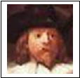
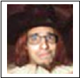
volgende bladzijde
terug
Wat heb je nodig?
Fototoestel, fotorolletje (12 foto’s) of een digitale fotocamera, lijm, schaar en een kopie van een schilderij waar een groep mensen op staat afgebeeld.
Wat ga je doen?
Je gaat een aantal foto ’s maken van je familie (vader, moeder, zussen, broers. Uitbreiden met tantes, ooms en neven en nichten is hierbij aan te bevelen). De foto’s worden verwerkt in een kopie van een bestaand schilderij.
Hoe ga je te werk?
Je brengt je familie op de hoogte van je plannen en vraagt
hen om hun medewerking. Ga niet te snel te werk, maar maak
er een leuk en gezellig gebeuren van. Neem van de hele familie
een foto en daarna enkele foto’s van steeds kleine groepjes.
Ga bij het nemen van de foto’s uit van medium of close-up stand.
Organiseer deze fotosessie of binnen of buiten, maar niet beiden
(het lichtverschil is later bij de verwerking van deze opdracht alleen maar lastig en hinderlijk).
Na deze fotosessie ga je de foto’s, als deze zijn ontwikkeld en afgedrukt (bij een digitale camera is verwerking op de computer mogelijk) verwerken in een kopie van een schilderij. Op dit schilderij staat een groep personen afgebeeld (denk b.v. aan de Nachtwacht van Rembrandt). Je kunt zelf op zoek gaan naar zo een kopie, of je maakt gebruik van de mogelijkheden die de docent aanreikt.
Je knipt de omgeving op de foto’s weg zodat je de persoon over houd. Vervolgens plak je de foto van het familielid op de kopie van het schilderij. Natuurlijk is het belangrijk dat je goed kijkt waar je de verschillende leden uit je familie plaatst. Bij deze verwerking is

Slide 2

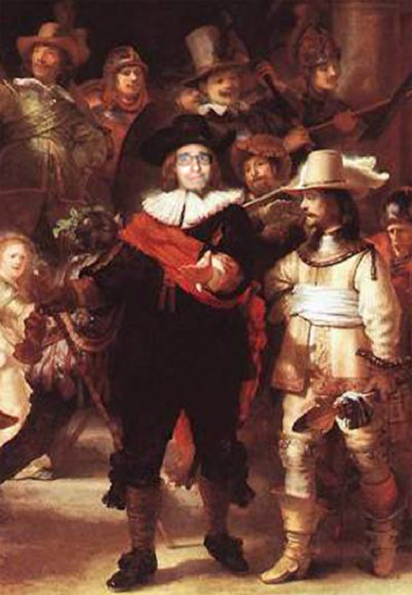
terug
Theorie/ voorbeelden:
Medium stand. Dit wil zeggen dat je van de persoon waar je een
foto van neemt in de camera ziet van borst tot en met het hoofd.
Close-up stand. Dit wil zeggen dat je de persoon waar je een
foto van neemt in de camera enkel het hoofd ziet.
Een voorbeeld van de opdracht:

